Slide 1


আজকের পাঠে সবাইকে স্বাগতম
Mizanur Rahman (R.R.Textile Mills High School)

Slide 2



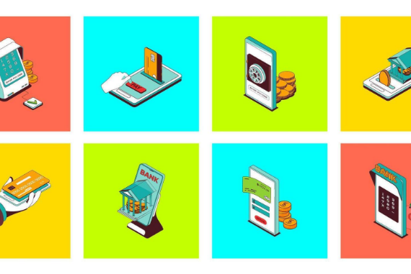


ছবিগুলো লক্ষ্য করো
ছবি দেখে চিন্তা করো:
১. প্রযুক্তি ব্যবহার করে ব্যাংক সেবা কীভাবে সহজ করা হয়েছে?
২. ছবিগুলোতে কী ধরনের ডিজিটাল ডিভাইস দেখতে পাচ্ছ?
চিন্তা করে আজকের পাঠের মূল বিষয় অনুধাবন করো।
Mizanur Rahman (R.R.Textile Mills High School)

Slide 3



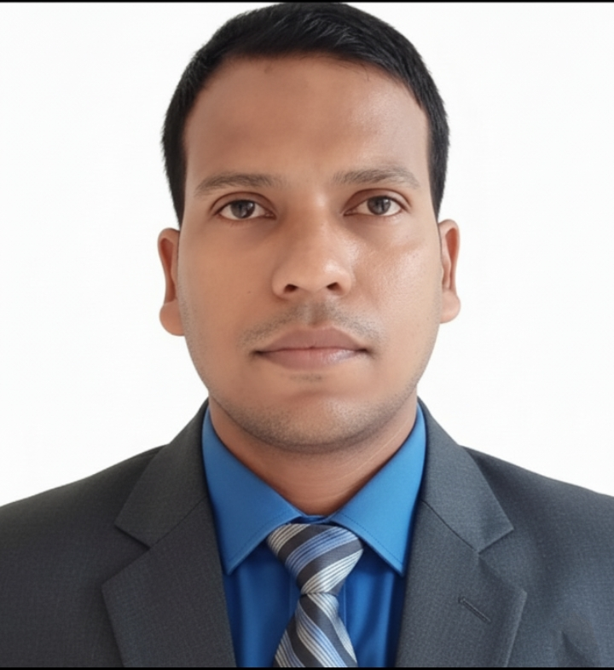
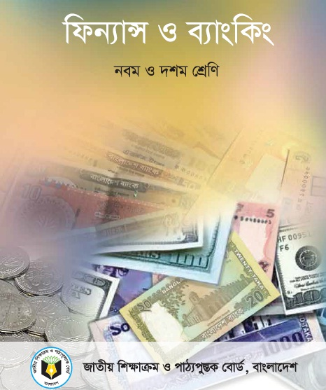

শিক্ষক ও পাঠ পরিচিতি
শিক্ষক পরিচিতি
পাঠ পরিচিতি
নাম: মোঃ মিজানুর রহমান
বিষয়: ফিন্যান্স ও ব্যাংকিং
পদবী: সহকারী শিক্ষক (ব্যবসায় শিক্ষা)
শ্রেণি: ১০ম শ্রেণি
যোগ্যতা: বি.এড, এম.এড
অধ্যায়: ১১ (ব্যাংকের আমানত)
বিদ্যালয়: আর.আর.টেক্সটাইল মিলস্ উচ্চ বিদ্যালয়
সময়: ৫০ মিনিট
Mizanur Rahman (R.R.Textile Mills High School)

Slide 4
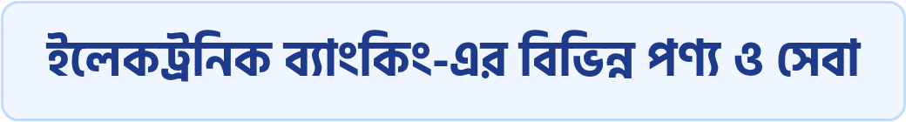

আজকের পাঠ শিরোনাম
Mizanur Rahman (R.R.Textile Mills High School)

Slide 5






শিখনফল
এই পাঠ শেষে তোমরা —
ইলেকট্রনিক ব্যাংকিং কী তা বলতে পারবে;
ইলেকট্রনিক ব্যাংকিং-এর বিভিন্ন পণ্য ও সেবাসমূহ চিহ্নিত করতে পারবে;
ডেবিট কার্ড ও ক্রেডিট কার্ডের পার্থক্য ব্যাখ্যা করতে পারবে;
এটিএম, অনলাইন ও মোবাইল ব্যাংকিং-এর গুরুত্ব বিশ্লেষণ করতে পারবে।
Mizanur Rahman (R.R.Textile Mills High School)

Slide 6


পূর্বজ্ঞান যাচাই
চিন্তা করে উত্তর দাও:
ব্যাংক না গিয়ে কীভাবে ২৪ ঘণ্টা টাকা তোলা যায়?
পকেটে নগদ টাকা না রেখে কেনাকাটা করার উপায় কী?
মোবাইল ফোনের মাধ্যমে টাকা লেনদেনকে কী ব্যাংকিং বলে?
Mizanur Rahman (R.R.Textile Mills High School)

Slide 7


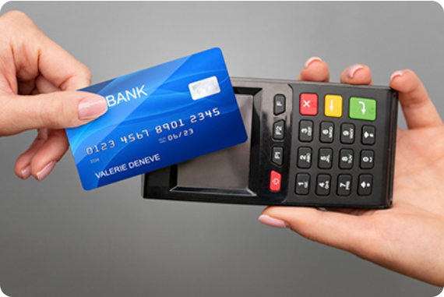


১. ডেবিট কার্ড ও ক্রেডিট কার্ড
ডেবিট কার্ড (Debit Card):
ব্যাংক হিসাবে জমা টাকা থাকা সাপেক্ষে কেনাকাটা বা এটিএম থেকে নগদ টাকা উত্তোলনে ব্যবহৃত প্লাস্টিক কার্ড।
ক্রেডিট কার্ড (Credit Card):
ব্যাংক প্রদত্ত এক ধরনের ব্যক্তিগত ঋণ, যার মাধ্যমে জমা টাকা না থাকলেও নির্দিষ্ট সীমা পর্যন্ত কেনাকাটা করা যায়।
Mizanur Rahman (R.R.Textile Mills High School)

Slide 8

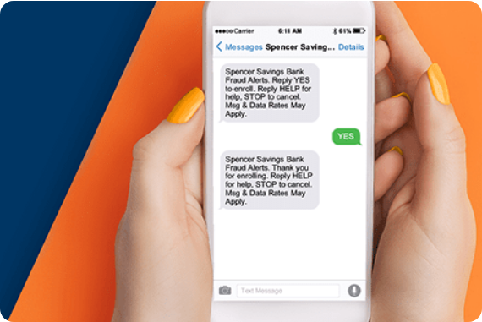
৪. এসএমএস ব্যাংকিং (SMS Banking)
বার্তা সেবার মাধ্যমে ব্যাংকিং:
মোবাইল এসএমএস (SMS)-এর মাধ্যমে অ্যাকাউন্টের স্থিতি (Balance), সর্বশেষ লেনদেন ও অন্যান্য অ্যালার্ট পাওয়ার সুবিধা।
তাৎক্ষণিক লেনদেন নোটিফিকেশন
অ্যাকাউন্ট নিরাপত্তা বৃদ্ধি
Mizanur Rahman (R.R.Textile Mills High School)

Slide 9


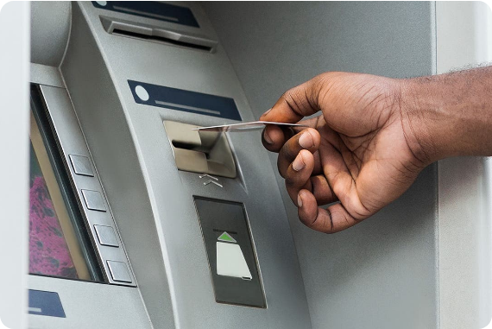
২. এটিএম (ATM Machine)
Automated Teller Machine:
একটি ইলেকট্রনিক যন্ত্র যার মাধ্যমে গ্রাহক ব্যাংক কর্মকর্তার উপস্থিতি ছাড়াই ২৪ ঘণ্টা নগদ টাকা উত্তোলন, ব্যালেন্স চেক ও স্টেটমেন্ট দেখতে পারে।
সময় সাশ্রয়ী ও সুবিধাজনক
২৪ ঘণ্টা নিরবচ্ছিন্ন সেবা
Mizanur Rahman (R.R.Textile Mills High School)

Slide 10
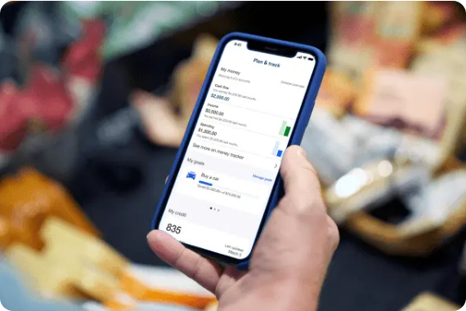
৩. মোবাইল ব্যাংকিং (Mobile Banking)
সহজ আর্থিক লেনদেন:
মোবাইল ফোনের অ্যাকাউন্ট ব্যবহার করে অত্যন্ত দ্রুত ও নিরাপদে টাকা পাঠানো, জমা করা বা উত্তোলন করার সেবা।
জনপ্রিয় সেবা: বিকাশ, নগদ, রকেট ইত্যাদি।
Mizanur Rahman (R.R.Textile Mills High School)

Slide 11

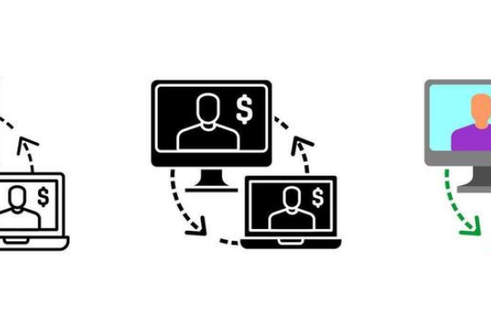
৫. ইন্টারনেট ব্যাংকিং (Internet Banking)
অনলাইন পোর্টাল ব্যাংকিং:
ইন্টারনেট যুক্ত কম্পিউটার বা স্মার্টফোনের মাধ্যমে ব্যাংকের নির্দিষ্ট ওয়েবসাইট বা অ্যাপে লগইন করে সেবা গ্রহণ।
সুবিধাসমূহ: বিল প্রদান, তহবিল স্থানান্তর (Fund Transfer), অ্যাকাউন্ট স্টেটমেন্ট দেখা।
Mizanur Rahman (R.R.Textile Mills High School)

Slide 12


৭. কল সেন্টার (Call Center)
ফোন গ্রাহক সেবা:
যেকোনো সময় নির্দিষ্ট হেল্পলাইন নম্বরে ফোন করে অ্যাকাউন্ট সম্পর্কিত তথ্য জানা এবং অভিযোগ জানানোর সুযোগ।
২৪ ঘণ্টা কল সেন্টার সাপোর্ট
কার্ড ব্লক বা জরুরি সহায়তা
Mizanur Rahman (R.R.Textile Mills High School)

Slide 13
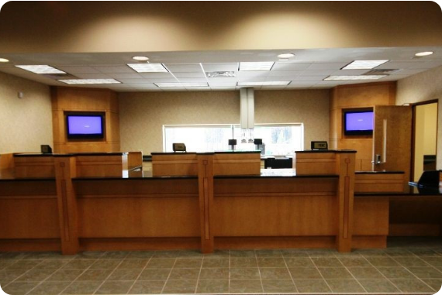
৬. এনি ব্রাঞ্চ / অনলাইন ব্যাংকিং
যে কোনো শাখায় লেনদেন:
গ্রাহক যেকোনো এক শাখায় হিসাব খুলে দেশের যেকোনো শাখা থেকেই টাকা জমা বা উত্তোলন করার সুবিধা পেয়ে থাকেন।
সেন্ট্রাল ডাটাবেজ নির্ভর নেটওয়ার্ক
ব্যবসার জন্য অতি দ্রুত অর্থ লেনদেন
Mizanur Rahman (R.R.Textile Mills High School)

Slide 14

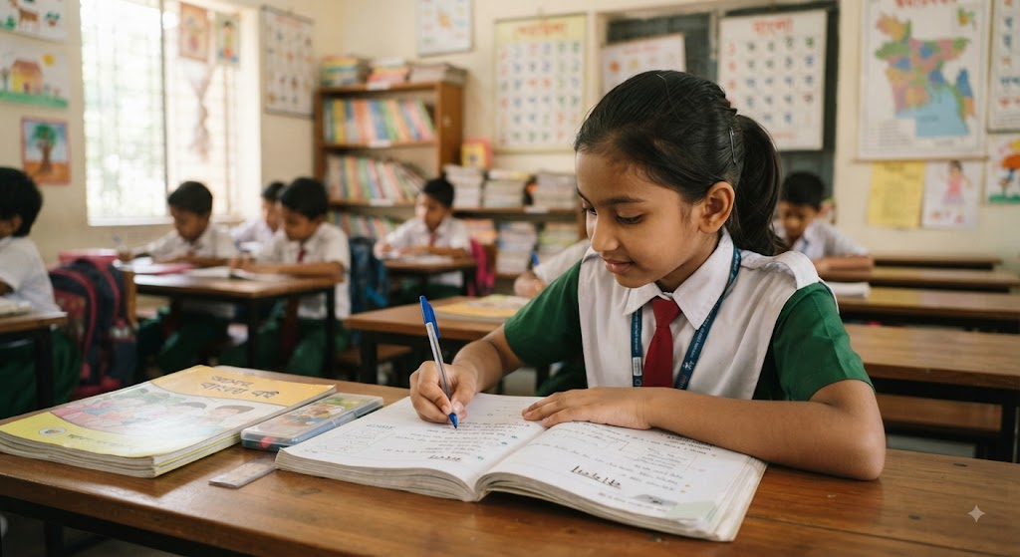


একক কাজ
সময়: ৫ মিনিট |
"ডেবিট কার্ড ও ক্রেডিট কার্ডের মধ্যে প্রধান
৩টি পার্থক্য নিজের খাতায় লেখ।"
(প্রত্যেকে এককভাবে চিন্তা করে খাতায় উত্তর লেখ)
Mizanur Rahman (R.R.Textile Mills High School)

Slide 15


একক কাজের নমুনা উত্তর
ডেবিট ও ক্রেডিট কার্ডের মূল পার্থক্য:
১. জমা টাকা: ডেবিট কার্ডে অ্যাকাউন্টে জমা টাকা থাকতে হয়, ক্রেডিট কার্ডে জমা ছাড়াই ঋণ পাওয়া যায়।
২. সুদ: ডেবিট কার্ডে কোনো সুদ দিতে হয় না, ক্রেডিট কার্ডের ঋণে নির্দিষ্ট সময়ে সুদ প্রযোজ্য।
৩. প্রকৃতি: ডেবিট কার্ড নিজের আমানত ব্যবহার, ক্রেডিট কার্ড ব্যাংক প্রদত্ত ঋণ সুবিধা।
Mizanur Rahman (R.R.Textile Mills High School)

Slide 16

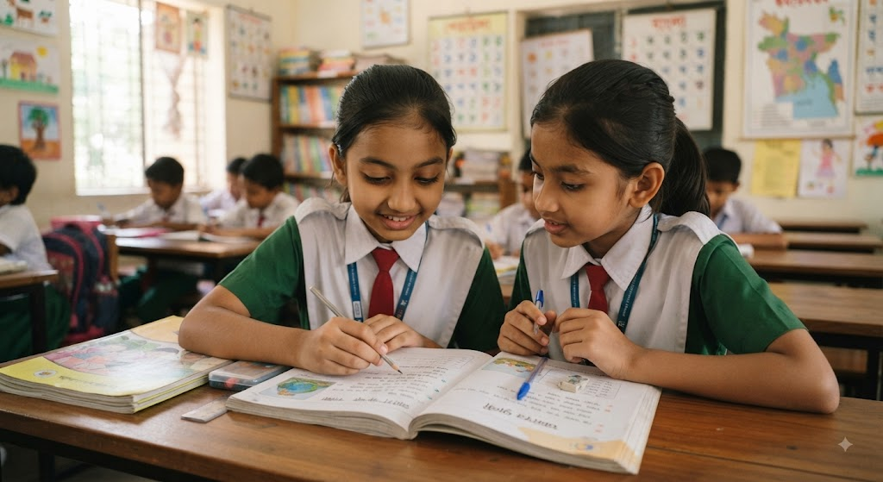


জোড়ায় কাজ
সময়: ৭ মিনিট | আলোচনা করো:
"ATM এবং মোবাইল ব্যাংকিং-এর ৩টি করে ব্যবহারিক সুবিধা আলোচনা করে লেখ।"
Mizanur Rahman (R.R.Textile Mills High School)

Slide 17

জোড়ায় কাজের নমুনা উত্তর
ATM-এর সুবিধা:
মোবাইল ব্যাংকিং-এর সুবিধা:
১. ব্যাংকের বাইরে ২৪ ঘণ্টা নগদ টাকা তোলা যায়।
১. ঘরে বসেই মুহূর্তের মধ্যে টাকা পাঠানো যায়।
২. লাইনে দাঁড়ানোর ঝামেলা নেই।
২. কেনাকাটার বিল পরিশোধ করা সহজ।
৩. সাথে সাথে ব্যালেন্স স্লিপ পাওয়া যায়।
৩. মোবাইল রিচার্জ সুবিধা বিদ্যমান।
Mizanur Rahman (R.R.Textile Mills High School)

Slide 18




দলীয় কাজ
সময়: ১০ মিনিট | দলে বিভক্ত হয়ে পোস্টার তৈরি করো:
"ইলেকট্রনিক ব্যাংকিং ব্যবহারের ফলে গ্রাহক ও ব্যাংকের কী কী লাভ হয় তা তালিকারূপে উপস্থাপন করো।"
(ক ও খ দুই দলে ভাগ হয়ে খাতায় বা পোস্টারে তালিকা তৈরি করো)
Mizanur Rahman (R.R.Textile Mills High School)

Slide 19
দলীয় কাজের নমুনা উত্তর
গ্রাহকের সুবিধা:
ব্যাংকের সুবিধা:
• ২৪ ঘণ্টা যে কোনো স্থান থেকে লেনদেনের সুযোগ
• কাগজের ব্যবহার ও পরিচালন ব্যয় হ্রাস
• নগদ টাকা বহনের ঝুঁকি হ্রাস
• গ্রাহক সেবার মান বৃদ্ধি ও প্রসার
• সময় ও যাতায়াত খরচ সাশ্রয়
• শাখায় ভিড় কমে কাজের দক্ষতা বৃদ্ধি
Mizanur Rahman (R.R.Textile Mills High School)

Slide 20





মূল্যায়ন
সঠিক উত্তর দাও:
ATM-এর পূর্ণরূপ কী?
জমার অতিরিক্ত টাকা উত্তোলনের সুযোগ দেয় কোন কার্ড?
যেকোনো স্থান থেকে লেনদেনের সুবিধাকে কী বলে?
এসএমএস ব্যাংকিং সেবা কিসের মাধ্যমে পাওয়া যায়?
Mizanur Rahman (R.R.Textile Mills High School)

Slide 21



মূল্যায়নের উত্তরমালা
উত্তর মিলিয়ে নাও:
১. Automated Teller Machine
২. ক্রেডিট কার্ড (Credit Card)
৩. এনি ব্রাঞ্চ ব্যাংকিং / অনলাইন ব্যাংকিং
৪. মোবাইল ফোনের মেসেজ (SMS)-এর মাধ্যমে
Mizanur Rahman (R.R.Textile Mills High School)

Slide 22







পাঠের সারসংক্ষেপ
আধুনিক প্রযুক্তি
২৪/৭ সেবা
ক্যাশলেস সুবিধা
ইলেকট্রনিক ব্যাংকিং গতিময় করেছে আর্থিক লেনদেন।
এটিএম, অ্যাপ ও ইন্টারনেট ব্যাংকিং ২৪ ঘণ্টা সচল।
কার্ড ও মোবাইল সেবায় নগদহীন সমাজ গঠন।
Mizanur Rahman (R.R.Textile Mills High School)

Slide 23


তোমাদের কোনো প্রশ্ন আছে কি?
আজকের পাঠে কোনো অংশ বুঝতে সমস্যা হলে নিঃসঙ্কোচে প্রশ্ন করো।
Mizanur Rahman (R.R.Textile Mills High School)

Slide 24

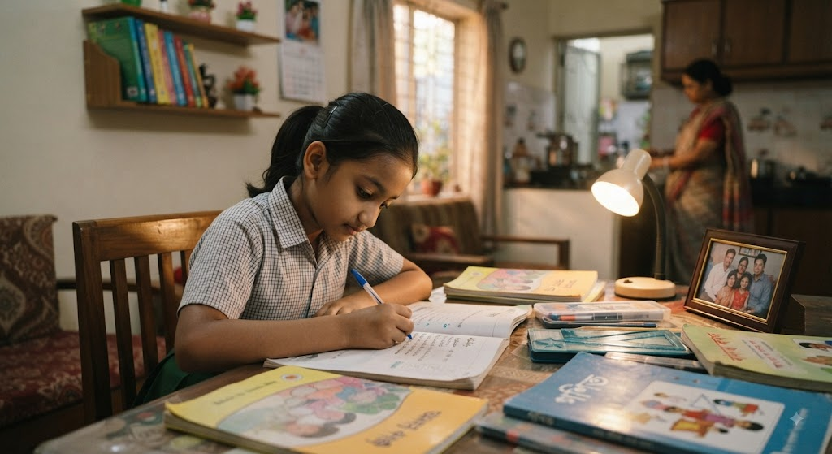

বাড়ির কাজ
বাড়ির প্রশ্নসমূহ:
১. ইলেকট্রনিক ব্যাংকিং বলতে কী বোঝায়?
২. ক্রেডিট কার্ড কীভাবে ঋণের সুবিধা দেয়?
৩. এটিএম বুথ ব্যবহারের ২টি সুবিধা লেখ।
৪. মোবাইল ব্যাংকিং কীভাবে গ্রামীণ অর্থনীতিতে ভূমিকা রাখছে?
Mizanur Rahman (R.R.Textile Mills High School)

Slide 25

ধন্যবাদ!
আজকের ক্লাসে সক্রিয় অংশগ্রহণের জন্য সবাইকে অনেক ধন্যবাদ।
Mizanur Rahman (R.R.Textile Mills High School)

